Slide 1
MUlTI CHATIING
2조 : 박승홍/ 심수현 /한승현 /김영우

Slide 2
목차
01
● ● ● ●
개발환경
시스템개요
프로그램 구조
개발동기 및 목적
프로그램 화면
시연
에필로그

Slide 3
개발환경
02
● ● ● ●
운영체제
Window 10
언어
Java
도구
Eclipse
Sqldeveloper

Slide 4
개발동기 및 목적
03
● ● ● ●
1
SNS에 이용 사람의 증가에 따라 생긴 보안 문제 해결
2
각종 정보를 사용한 이벤트

Slide 5
프로그램 구조
05
● ● ● ●
채팅을 위한 Server, Client
1
종료
메인 채팅창
2
3
DB를 이용한 각종 이벤트

Slide 6
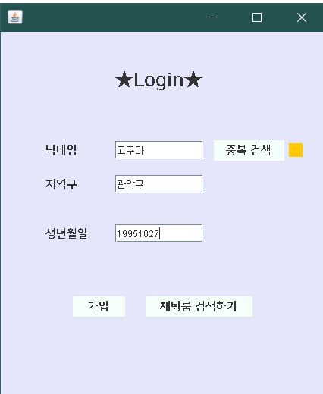
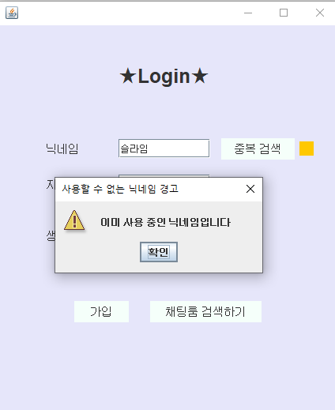
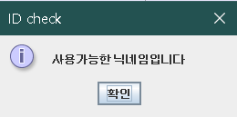
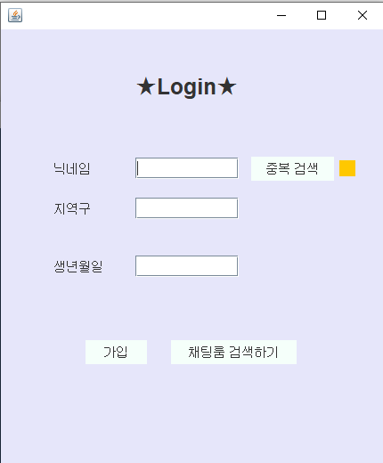
프로그램 화면
06
● ● ● ●

Slide 7
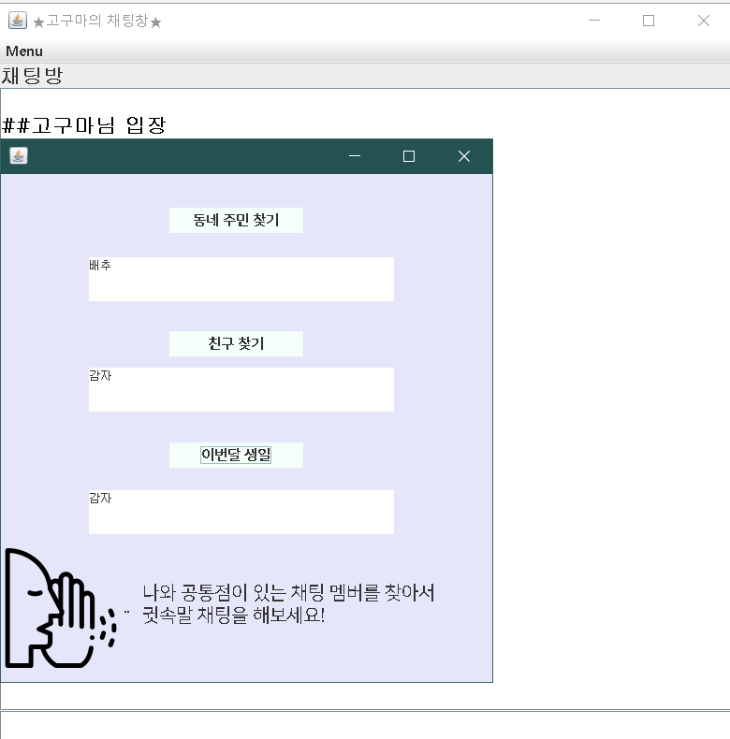
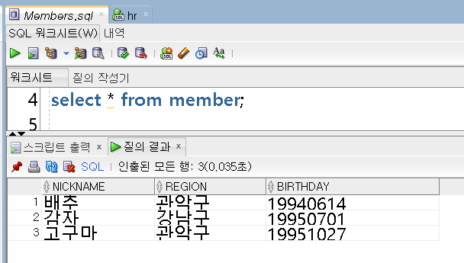
프로그램 화면
06
● ● ● ●

Slide 8
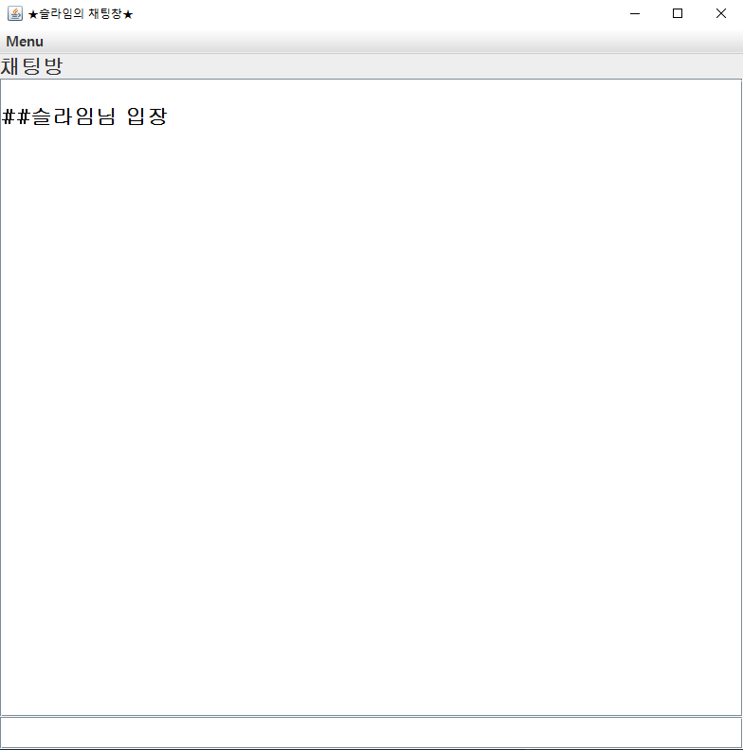
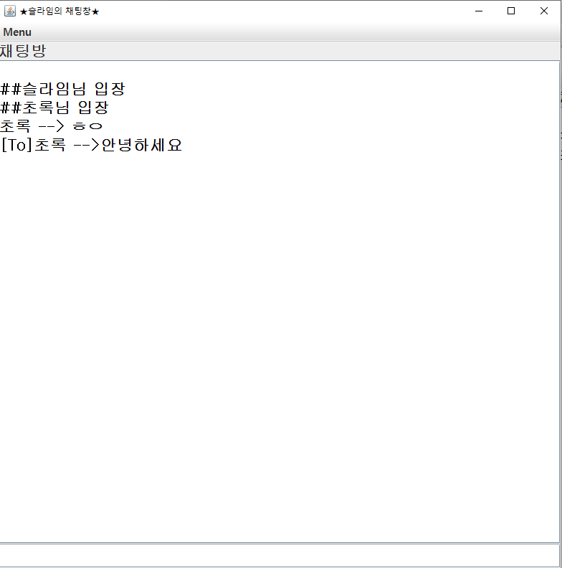
프로그램 화면
06
● ● ● ●

Slide 9
시연
07
● ● ● ●
시연 순서
가입 화면
채팅방 접속(ip주소, port 번호)
채팅 화면
귓속말 상대 ==나와 공통점이 있는 멤버 조회
귓속말 진행

Slide 10
에필로그
07
● ● ● ●
1
누가 접속했는지 채팅창에 나오지만 나중에 들어온 사람은 누가 들어와 있는지 구분이 잘안되는 부분이 있는데 이 부분을 해결하고자 온라인 중인 접속자를 확인시켜주려 하였지만 기능을 넣지 못하였습니다.
아쉬웠던 점
2
아쉬웠던 점
Multi Chat을 이용하는 이유가 보안을 위함인데 자료 전송/다운 기능이 반드시 필요 하지만 기능을 넣지 못하였습니다.

Slide 11
Q&A
07
● ● ● ●

